Slide 1
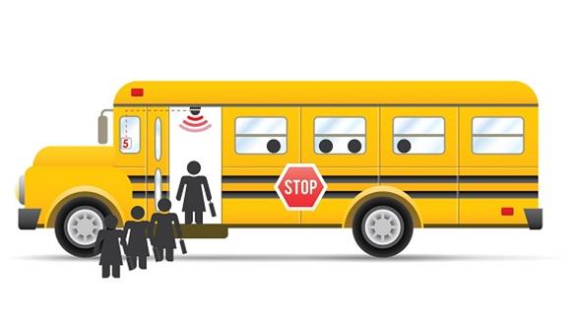
السلامة في الحافلة المدرسية

Slide 2
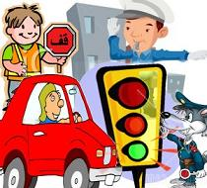
لا تركضي , وسيري بهدوء
عند انتظارك للمركبة قفي على الرصيف وليس بالشارع .
أمسكي بالمقبض عند الصعود أو النزول كي لا تنزلق .
اجلسي بمجرد دخولك للمركبة كي لا تسقط عند تحركها .
حجزك الممر بالكتب والحقائب أو بمد الأقدام والأرجل أو أي أشياء أخرى يعيق زملائك عند النزول .
عندما لا تجدي مقعدا قفي حيث يمكنك الإمساك بأحد المقابض حتى تتجنبي السقوط .
استأذني من السائق قبل فتح نافذة المركبة .
اتركي المركبة نظيفة كما وجدتيها بوضع العلب الفارغة والفضلات الأخرى في سلة المهملات .

Slide 3
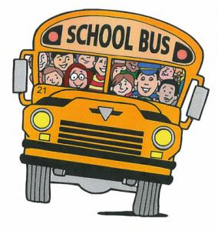
سلوكيات وإرشادات في استخدام وسائل نقل الطالبات :
التزمي الهدوء داخل الحافلة .
اتبعي إرشادات سائق الحافلة .
لا تعيقي الممر داخل الحافلة .
تجنبي الوقوف في الممر أو وضع حقيبتك فيها .
البقاء جالسة في المقعد أثناء سير الحافلة و عدم التلويح باليدين وإخراج الرأس من خلال نافذة الحافلة .
الابتعاد عن الحافلة بعد الخروج منها وعدم التقاط أي شي يسقط تحت الحافلة .
كوني حذرة عند الاتجاه من وإلى الحافلة , استخدمي المناطق المخصصة لعبور المشاة .

Slide 4
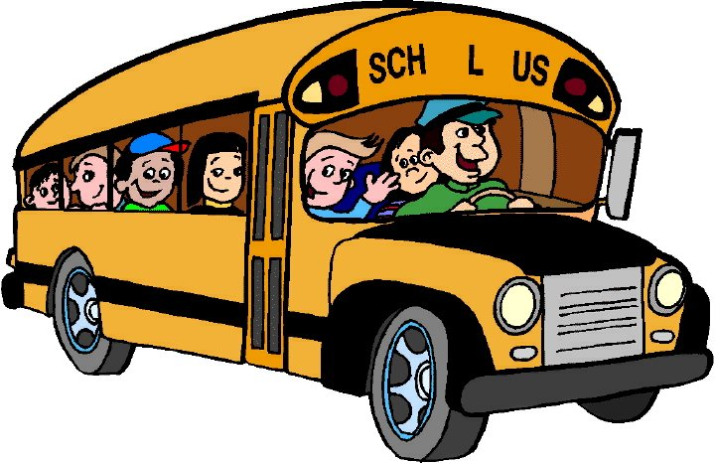
كوني هادئة ولاتزعجي السائق ليتمكن من متابعة حركة المرور .
تجنبي التنقل بين المقاعد أثناء سير المركبة حتى لا تتعرضي للإصابة عند المغادرة .
عند مغادرة المركبة يجب الخروج في صف واحد والابتعاد المباشر عن المركبة .
إذا سقط شيء من يدك أثناء الصعود أو النزول من المركبة لا تحاولي أن تلتقطه .
تأكد بأن باب المركبة لم يغلق على حقيبتك أو جزء من ملابسك عند النزول من المركبة .
إذا أردت عبور الشارع قبل تحرك المركبة فاترك مسافة ثلاثة أمتار أمام المركبة حتى يراك السائق .
التزمي بتوجيهات السائق كالتزامك بتعليمات المعلم في الفصل .

Slide 5
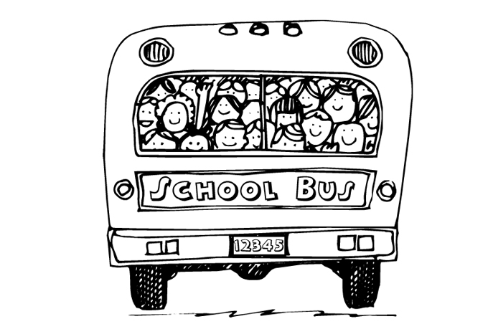
سلوكيات خاطئة في وسائل النقل :
النزول إلى الشارع والمزاح والتزاحم عند انتظار المركبة .
التدافع عند الدخول إلى المركبة .
الدخول العشوائي وغير المنتظم إلى المركبة .
التقاط الحاجيات من جانب المركبة قبل الصعود أو النزول .
العبث في المعدات وأجهزة تسيير المركبة .
إعاقة حركة المرور في داخل المركبة .
المزاح داخل المركبة أو من خلال النافذة .

Slide 6
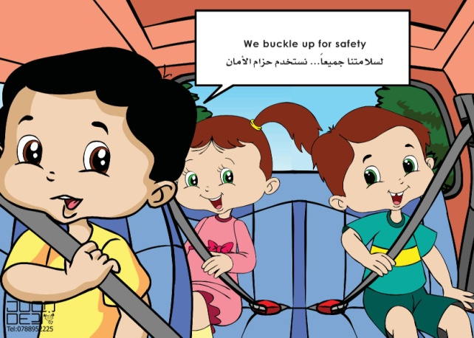
عبارات في السلامة
حزام الأمان سلامة وأمان .
لا تسرع فالموت أسرع .
السرعة قاتلة .
السرعة وراء أكثر الحوادث المرورية .
السرعة اقصر الطريق إلى الموت .
كلما زادت السرعة زاد حجم الإصابة .
تجاوز الإشارة الحمراء خطورة بالغة .
الإشارات الضوئية لغة الطريق .
احترامك للإشارات الضوئية دليل وعيك .

Slide 7
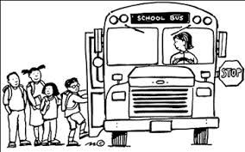
السلامة في ركوب وسائل نقل الطالبات :
انتظام الطالبات أثناء خروجهم من المدرسة في صف واحد .
انتظار الحافلة بانتظام في صف واحد .
الصعود للحافلة بنظام .
الصعود للحافلة بانتظام مع ترك مسافة بينك وبين زميلتك .
الجلوس في الحافلة بالوضع الصحيح .
النوافذ مغلقة والحقائب في الوضع الصحيح .
النزول من الحافلة بانتظام .
الاصطفاف بعد النزول من الحافلة والاستعداد للدخول للمدرسة .

Slide 8
المسؤوليات في وسائل نقل الطالبات ( توصيات السلامة ) :
لا تقفي في المنطقة المخصصة لوقوف الحافلات المدرسية أو مسار المشاة .
لا تقفي أمام بوابة المدرسة ولا تغادري سيارتك .

Slide 9
مسؤوليات المرشده الطلابيه والمدرسات :
توعية الطالبات بسبل السلامة أثناء ركوب الحافلة من وإلى المدرسة .
التعاون مع أولياء أمور الطالبات وحل المشاكل التي قد تطرأ وعدم السماح بالمشاجرة أو المزاح داخل الحافلة .
ملاحظة الحركة قبل وفي نهاية اليوم الدراسي للتأكيد من التزام الجميع بأمور السلامة .

Slide 10
مسؤوليات المدرسة والبيت :
أولا : دور الإدارة المدرسية :
تقوم بإعداد إحصائيات عن كل طالب تتضمن الآتي : ( اسم الحي - رقم او اسم الشارع - رقم المنزل ) .
تحديد موقف المركبة في الحي وإبلاغ ولي أمر الطالبه به .
تحديد وقت مرور المركبة على االطالبات .
تطبيق لائحة العقوبات على الطالبات المخالفات لتعليمات استخدام وركوب وسائل النقل .
تكريم سائقي المركبات المتميزين في نهاية كل فصل دراسي .
التوعية من خلال الإذاعة المدرسية وحصص النشاط والتربية الفنية .
تنفيذ تجريه الإخلاء من الحافلة في حال وقوع حادث لا قدر الله .

Slide 11
ثانيا : دور المرشده الطلابيه :
اختيار عريف من الطلاب لكل مركبة .
الاجتماع مع عريفات المركبات أسبوعيا خلال الفسحة .

Slide 12
ثالثا : دور المسؤول على الإشراف على وسائل نقل الطالبات :
حث الطالبات للمحافظة على نظافة المركبة .
حث الطالبات على عدم المشاجرة خارج وداخل المركبة .
التأكد من عدم وجود الكتب والحقائب في ممر المركبة .
حث االطالبات على الهدوء في المركبة وعدم مضايقة السائق .

Slide 13
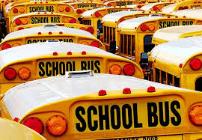
مسؤوليات قائد الحافلة :
التأكد من أنه لا يوجد أي من الطالبات حول الحافلة قبل أن يبدأ بالسير .
التأكد من وجود جميع وسائل السلامة مثل طفاية الحريق والمثلث والعاكس .
التأكد من صلاحية الباب الخلفي وأن يكون جاهزا للاستخدام في حالة الطوارئ لا قدر الله .
التأكد من جلوس جميع الطالبات في مقاعدهم قبل أن تتحرك الحافلة .
عدم السماح للطالبات بوضع حقائبهم في ممر داخل الحافلة.

Slide 14
شكرا ..
إعداد/ ثريا المنصور

